Slide 1
第7章 基于用例/场景模型展开用户需求获取

Slide 2
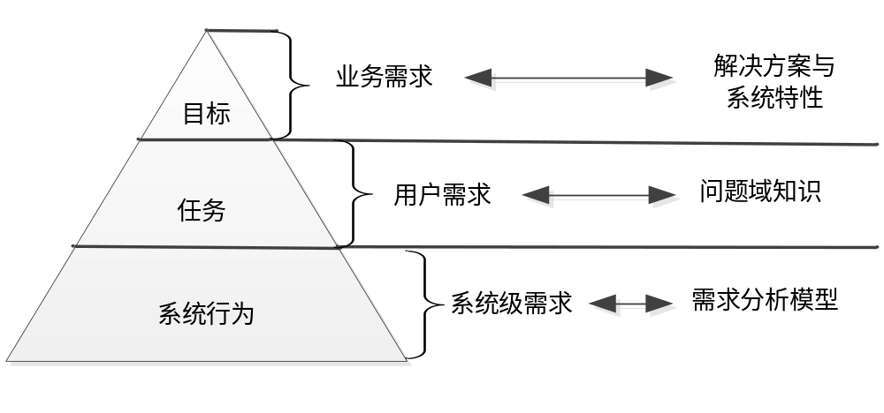
用户需求获取活动的展开
目标分析
场景/用例分析
oo分析
结构化分析
需求获取前半段：确定项目前景与范围
需求获取后半段：以场景/用例模型展开获取
三大要素：确定范围，模型与流程，获取方法

Slide 3
注意事项
要保持项目范围，不能有需求遗漏
  参照系统特性，围绕系统边界设计获取活动计划
多轮次获取
根据内容合理安排获取方法
及时组织已获取需求，为后续获取提供指导
  充足的背景阅读
  1+轮前景与范围，2+轮获取：开放 -> 封闭

Slide 4
多轮次获取要点
前景与范围阶段
  准备：背景资料获取与分析
  第一轮：问题分析（深入）
  第二轮：高层解决方案制定（确认）
用户需求获取阶段
  准备：明确主题与内容，准备材料
  第一轮：明确任务与任务中主要问题（深入）
  第二轮：明确任务细节，澄清困难内容（技巧、困难）
  第三轮：明确解决方案（确认）

Slide 5
获取方法安排
面谈：常规方法
  集体面谈：快速方法
  调查表：用户分散
  头脑风暴：“发明”需求
不确定性：原型
情景性：观察

Slide 6
获取方法安排
需求获取的后半段：基于场景/用例，结合获取手段，展开需求获取
获取手段之面谈：从用户处获得明确的要求
  准备：背景资料，主题目标，选择通知对象，确定问题和类型
  问题类型：开放，封闭，程序性提示，探究，诱导，双筒，元问题
    问题准备：问题-目标-特征，角色-任务，开放-封闭
  主持：开始，主体，结束（礼貌，倾听，握手，控制，探究，观察，道具）
    能够获得：事实和问题，对象的观点和感受，组织和个人的目标
  整理面谈报告，（半/非）结构化面谈
  优缺点：条件简单，内容丰富，建立友谊，主动参与=>耗时，地理分散难实现，记忆与交流能力要求高，数据有偏差
  相关手段：群体面谈，调查问卷，头脑风暴
获取中应对：不确定性 - 原型；情景性 – 观察

Slide 7
复习：面谈背后的要点：取得“共情”与“目标”的平衡
共情
  取得信任
  激发主动性
  获得更全面的问题域背景（主观）和业务意向（个人）
  客户洞察：功能 – 认知 – 情感；面谈可视作“反向的客户洞察”
目标
  充分、正确地获取用户需求
  在项目前景和范围指导下充分获取用户需求与问题域知识
  利用开放式问题、探究式问题和程序性提示增强覆盖范围
  利用封闭式问题确认细节
  主动控制面谈过程

Slide 8
用户需求的组织
场景/用例模型驱动
  整理和归类需求获取行为得到的信息（框架）
  指导和组织需求获取行为的开展
  为详细信息的分析提供背景基础和上下文知识
承上启下
  展开上一层（业务需求）
  准备下一层的展开（系统级需求）

Slide 9
为什么需要“用例与场景”
需求获取内容的处理？
  获取笔录：权宜之计
    用户需求+问题域特性
    混杂，不清晰等特性
  用例与场景
    场景为单位
    问题域特性 或者 用户需求+问题域特性
    组织清晰，易于使用，适用范围广

Slide 10
场景
[Zorman1995]将场景定义为对系统和环境行为的局部描述
[Plihon1998]将场景定义为对行为或者事件序列的描述，序列中的行为和事件是系统需要完成的一个任务的特殊示例。
[Jarke1996]认为场景包含有行为序列和行为发生的环境，环境描述了行为的主体、客体和上下文设置
以上的描述都不足以作为场景的准确定义，人们也很难给场景下一个非常准确的定义[Rolland1998a]
场景强调系统同外部环境互动以完成预期任务

Slide 11
场景与用例在需求工程中的定位
场景
  具有重点描述真实世界的特征，利用情景、行为者之间的交互、事件随时间的演化等方式来叙述性的描述系统的使用
用例
  相关场景集合的叙述性的文本描述
  最早在Objectory方法[Jacobson1992]中提出的
UML将用例定义为“在系统（或者子系统或者类）和外部对象的交互当中所执行的行为序列的描述，包括各种不同的序列和错误的序列，它们能够联合提供一种有价值的服务”[Rumbaugh2004]。
商业模式中的场景一般需要多个用例来支撑（商业模式设计：讲故事->场景）

Slide 12
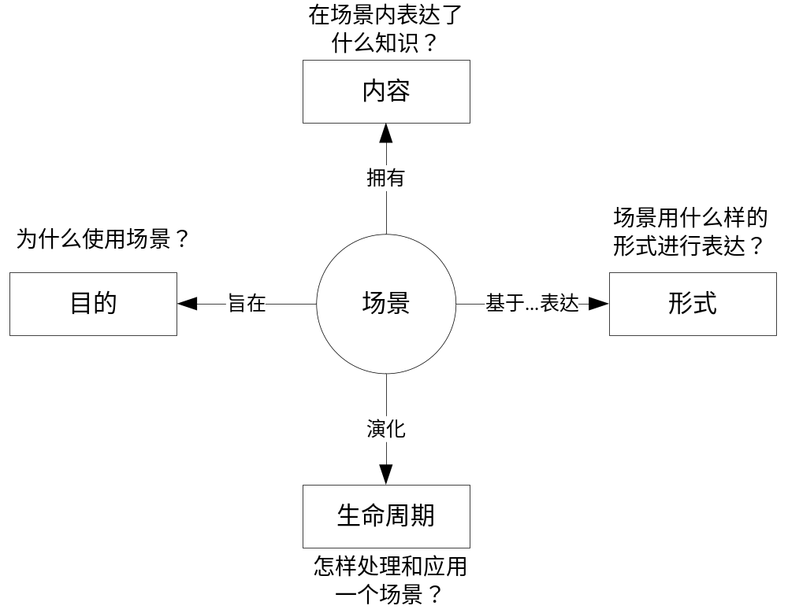
基于场景/用例的方法
场景方法的分类

Slide 13
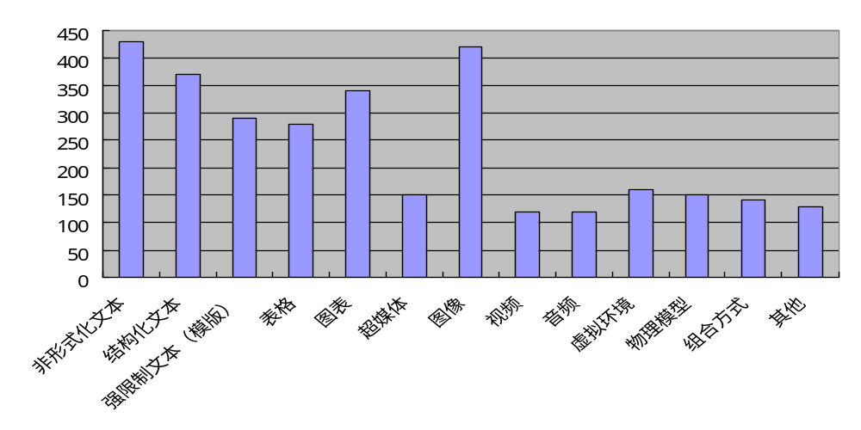
场景定位
场景的形式：场景的表达模式
  描述（Description）
    表示法的正规性
      非形式化语言、半形式化语言和形式化语言
    媒介形式（Medium）
      叙述性的自由文本、结构化文本、强限制文本、表格、图表、图像等
  外观
    动态、静态、交互

Slide 14
场景定位
场景的内容
  主要关注点
    关于现在的 ，关于未来的 ，关于解决方案的
  环境范围
    系统内部，系统外部，系统和环境的交互
  抽象层次
    具体的、抽象的、混合的
  覆盖范围
    功能需求，非功能需求
  粒度
    整个业务过程；某个任务的完成过程；某个交互行为的详细处理步骤
  示例类型
    正常流程 ，异常流程

Slide 15
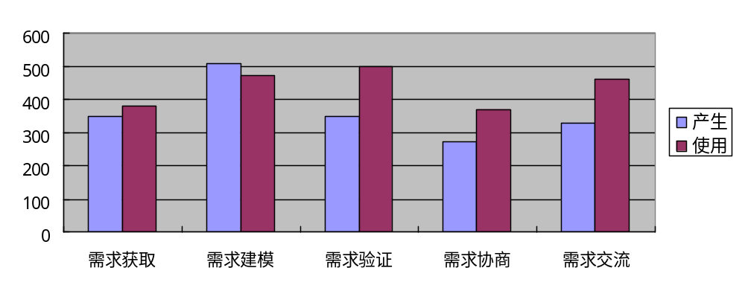
场景定位
场景的目的
  描述（descriptive）
    需求的文档化
    需求协商
  探索（exploratory）
    需求获取
    需求建模与分析
  解释（explanatory）
    需求的验证

Slide 16
用例定位
场景与用例
  用例是静态的结构化文本描述。
  用例的内容可以是对当前世界的描述，也可以是对将来确定的解系统的内部行为描述，还可以是对一种期待的解决方案的描述。
  用例可能会被用于描述系统内部的交互（系统级需求），也可能被用于描述系统和环境的交互（用户需求），还可能会被用于描述行为的环境和背景（业务需求）
  用例是类型层次的事件描述，主要用来描述功能需求。
    可以包含其他类型的需求
  用例的内容既包含有正常流程，又包含有异常流程。
  用例可以用于各种目的的应用（同场景） ，包括描述、探索和解释。需求获取和需求验证是它在需求工程中的主要应用阶段，它也可以用于需求的建模、交流和协商。

Slide 17
ID: | 用例的标识，通常会结合用例的层次结构使用X.Y.Z的方式
名称: | 对用例内容的精确描述，体现了用例所描述的任务，通常是“动词＋名词”
用例属性 | 包括创建者、创建日期、更新历史等
参与者: | 描述系统的主参与者、辅助参与者和每个参与者的目标
描述: | 简要描述用例产生的原因，大概过程和输出结果
优先级: | 用例所描述的需求的优先级
触发条件: | 标识启动用例的事件，可能是系统外部的事件，也可能是系统内部的事件，还可能是正常流程的第一个步骤
前置条件: | 用例能够正常启动和工作的系统状态条件
后置条件: | 用例执行完成后的系统状态条件
正常流程: | 在常见和符合预期的条件下，系统与外界的行为交互序列
分支流程: | 用例中可能发生的非常见的其他合理场景（该段经常与异常流程合并为扩展流程）
异常流程: | 在非预期的错误条件发生时，系统对外界进行响应的交互行为序列
相关用例: | 记录和该用例存在关系的其他用例。
业务规则: | 可能会影响用例执行的业务规则
特殊需求: | 和用例相关的其他特殊需求，尤其是非功能性需求
假设: | 在建立用例时所做的假设
待确定问题: | 一些当前的用例描述还没有解决的问题

Slide 18
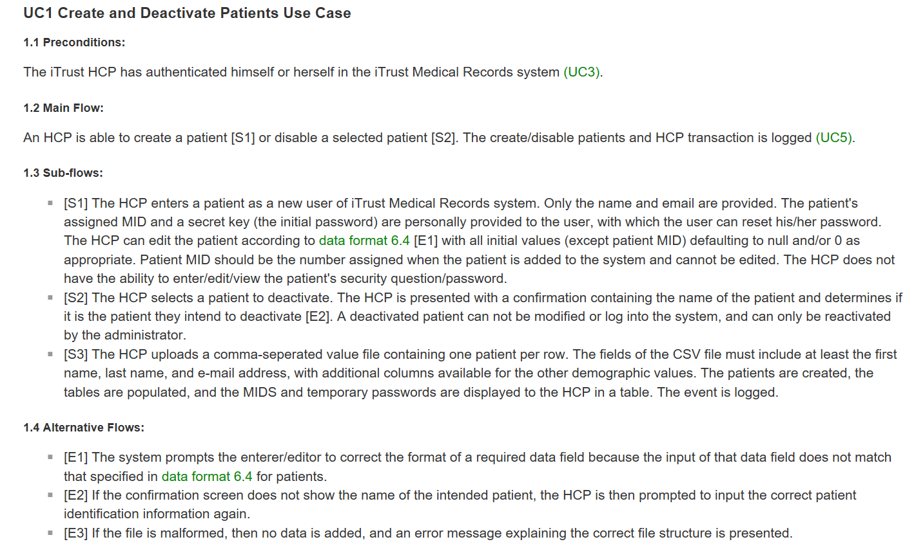
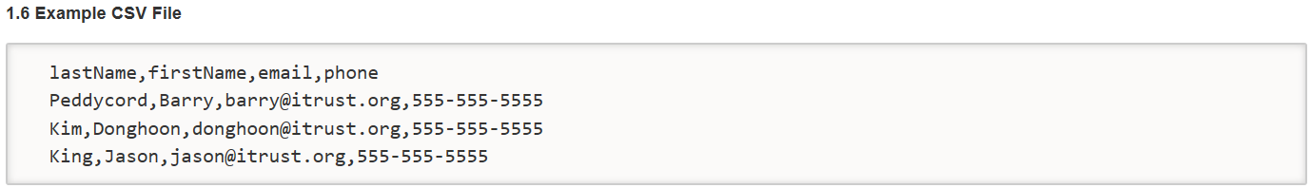

Slide 19
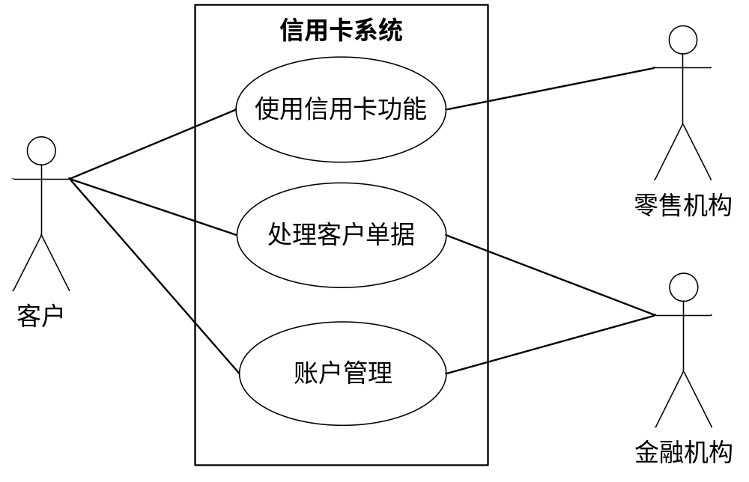
用例模型
用例模型
  用例
  参与者
  关联
  系统边界
  用于关联各项用例
    通过用例模型语义
    复用、简化用例的文本描述

Slide 20
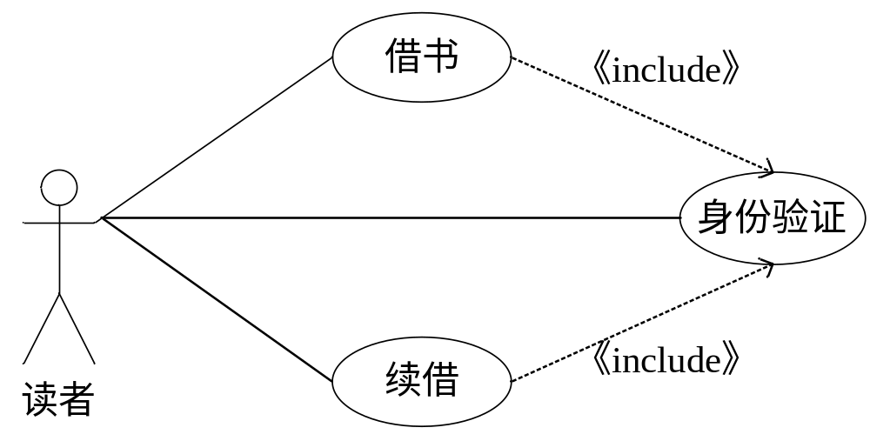
用例图的包含关系
抽取共同文本，实现复用

Slide 21
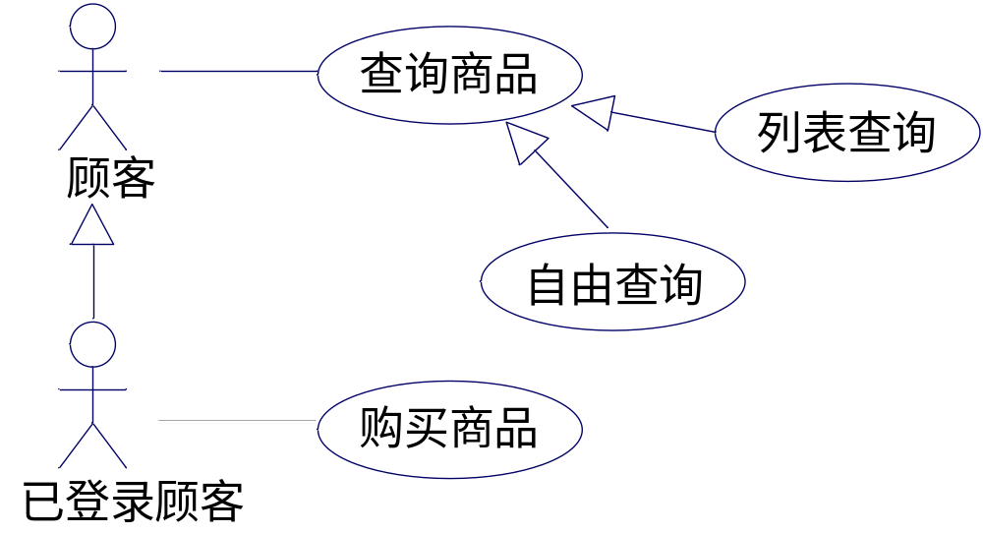
用例图的泛化关系
复用文本

Slide 22
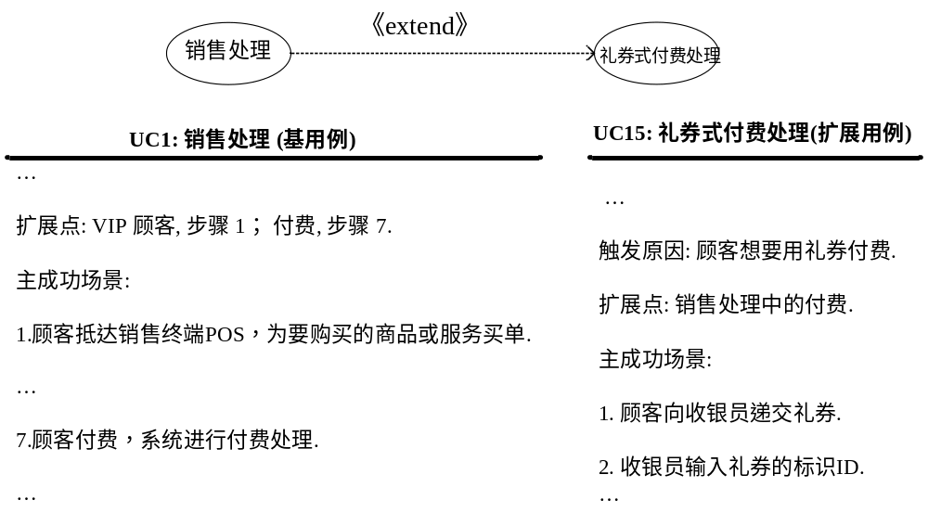
用例图的扩展关系
满足文本可扩展性 或 分解复杂文本

Slide 23
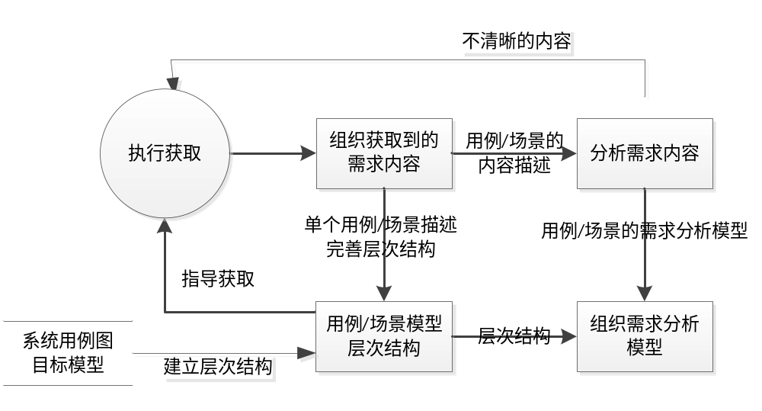

基于场景/用例模型展开需求获取

Slide 24
基于场景/用例模型展开需求获取
    基于前景与范围建立初始用例模型
      依据系统用例图、目标模型建立初始用例/场景模型
    （迭代）展开用例
      据用例/场景模型指导获取，完善层次结构
    选择合适的需求获取方法获得用例的详细描述
      面谈、原型、头脑风暴、观察…
      使用用例/场景组织获取内容
      分析用例/场景发现仍需获取的需求内容
    选择合适的模型分析用例描述
      类图、顺序图、实体关系图、业务规则模型……
    验证场景/用例模型
      评审用例描述
    维护用例/场景模型
      用新组织或修正的用例/场景完善用例/场景模型
      依据用例/场景模型组织需求分析模型

Slide 25
用例展开：指导获取
初始系统用例涉及的主题需要获取。
概要用例描述中发现的新主题需要获取。
具体用例中发现的模糊、不正确、不完备等细节内容需要再获取

Slide 26
展开用例
正常流程（触发条件，每天晚上）
  1车队报勤，包括人员报勤和车辆报勤
  2如果有新任务，新建用车计划。
  3根据用车计划，开具路单
  4 为路单开具出门证。
扩展流程
  3a 没有用车计划，也有可能开路单。
  3b开路单的车辆选择也可能不算报勤车辆
  4没有路单，也有可能单开出门证。

Slide 27
用例展开：组织获取内容
用例
ID | X | 名称 | 车辆调度 | 优先级 | 高
参与者及目标 | （主参与者）调度室：安排车队的每日调度计划 （辅助参与者）车队领导：管理、批准调度计划 （辅助参与者）司机：上报自己车辆的安排
触发条件 | 每天晚上
主流程 | 1车队报勤，包括人员报勤和车辆报勤 2如果有新任务，新建用车计划。 3根据用车计划，开具路单 4为路单开具出门证。
分支流程 | 3a 没有用车计划，也有可能开路单。 3b开路单的车辆选择也可能不算报勤车辆 4没有路单，也有可能单开出门证。

Slide 28
指导进一步获取
编号 | 名称 | 参与者 | 优先级
M1 | 主流程——车队报勤 | 车队领导 | 5
M2 | 主流程——新建用车计划 | 调度室 | 5
M3 | 主流程——新建路单 | 调度室 | 5
M4 | 主流程——新建出门证 | 调度室。司机 | 5
M5 | 主流程——出门管理 | 司机、门卫 | 5
M6 | 主流程——回单操作 | 司机；调度室 | 5
E1 | 单独开具出门证 | 调度室 车队领导 司机 | 5
展开

Slide 29
用例展开：组织获取内容
面谈报告
  面谈对象：调度人员-车辆报勤
谈话要点 | 被会见者观点
主要任务 | 主要的工作是车辆调度 包括：车队报勤、开用车计划、开路单、开出门证
具体流程 | 基本流程是 1.每天晚上，车队会报第二天的勤，包括人员报勤和车辆报勤 2.之后如果有新任务，会新建用车计划。 3.之后根据用车计划，开具路单，同时附带一张出门证。
分支流程 | 主要的分支流程 1没有用车计划，也有可能开路单。 2开路单的车辆选择也可能不算报勤车辆 3没有路单，也有可能单开出门证。

Slide 30
正常流程 | 1、车队领导请求报勤 2、上报本车队所有车辆状态：系统显示车号，用户选择每辆车的状态 3、所有车的状态录入后，用户提交，系统记录车的状态 4、上报本车队所有人员的状态：系统显示本车队所有人员，用户选择每个人的状态 5、如果人员状态为“待派”，系统显示状态为“待派”的本车队车辆列表；用户选择一辆车与此人对应，也可以没有车与带派人对应；用户完成输入后提交
分支流程 | 正常流程中步骤2和4： 系统默认车辆（人员）状态为前一天的状态；允许用户选择多辆车（多个人），为其设定相同的状态
特殊需求 | 1、输入提示：必须填写的项目，输入框后标注*提示，界面最上方提示：*为必填项目 2、正常流程2、4中，允许用户多选，即为多个车辆或人设定相同的状态

Slide 31
使用分析模型（行为+结构）分析用例描述
1.收银员输入会员编号；
2.收银员输入商品；
3.系统显示购买信息；
收银员重复2-3步，直至完成所有输入
4.系统显示总价和赠品信息；
5.顾客付款；
6.系统找零；
7.系统更新数据；
8.系统打印收据；
9.顾客离开

Slide 32
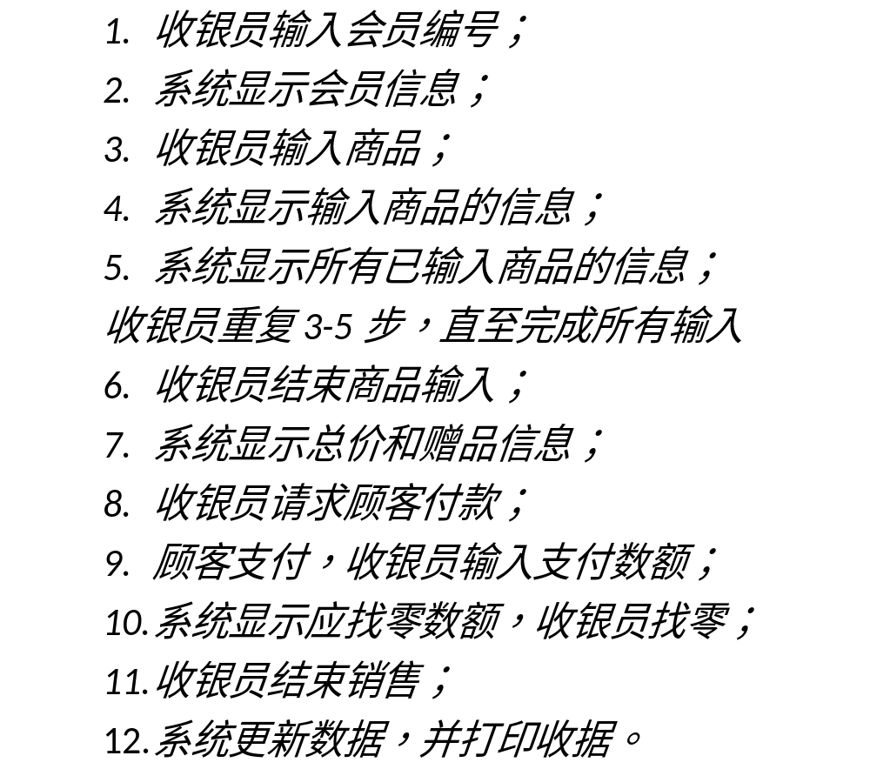
流程细化改进
子流程？
异常流程？

Slide 33
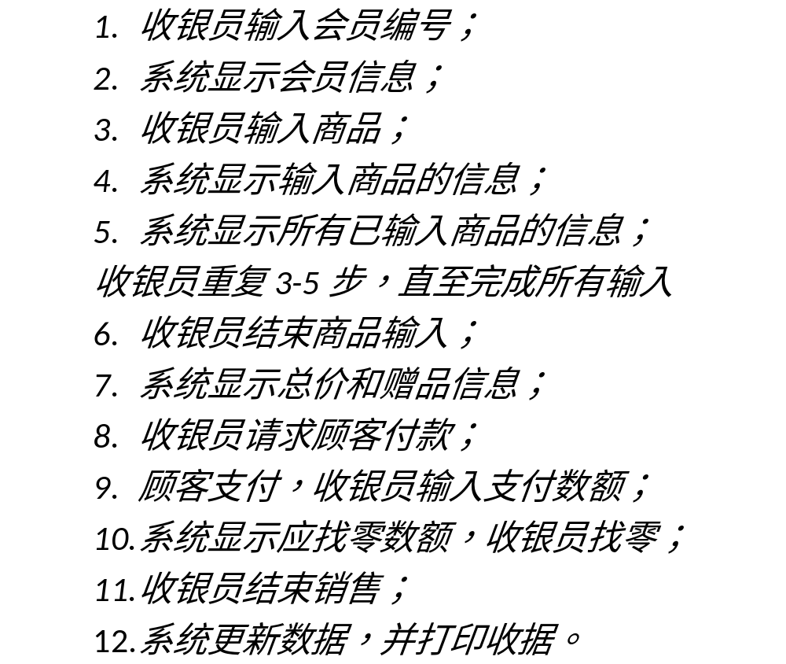
交互明晰（消息传递）改进
收银员
会员编号
会员信息？
商品？
所有已输入商品？
总价？
赠品信息？
顾客→会员
支付数额？
应找零数额？
销售？
数据？
收据？

Slide 34
如果是会员，收银员输入客户编号
系统显示会员信息，包括姓名与积分
收银员输入商品标识
系统记录并显示商品信息，商品信息包括商品标识、描述、数量、价格、特价（如果有商品特价策略的话）和本项商品总价
系统显示已购入的商品清单，商品清单包括商品标识、描述、数量、价格、特价、各项商品总价和所有商品总价
收银员重复3-5步，直到完成所有商品的输入
收银员结束输入，系统计算并显示总价，计算根据总额特价策略进行
系统根据商品赠送策略和总额赠送策略计算并显示赠品清单，赠品清单包括各项赠品的标识、描述与数量
收银员请顾客支付账单
顾客支付，收银员输入收取的现金数额
系统给出应找的余额，收银员找零
收银员结束销售，系统记录销售信息、商品清单、赠品清单和账单信息，并更新库存
系统打印收据（格式为．．．）

Slide 35
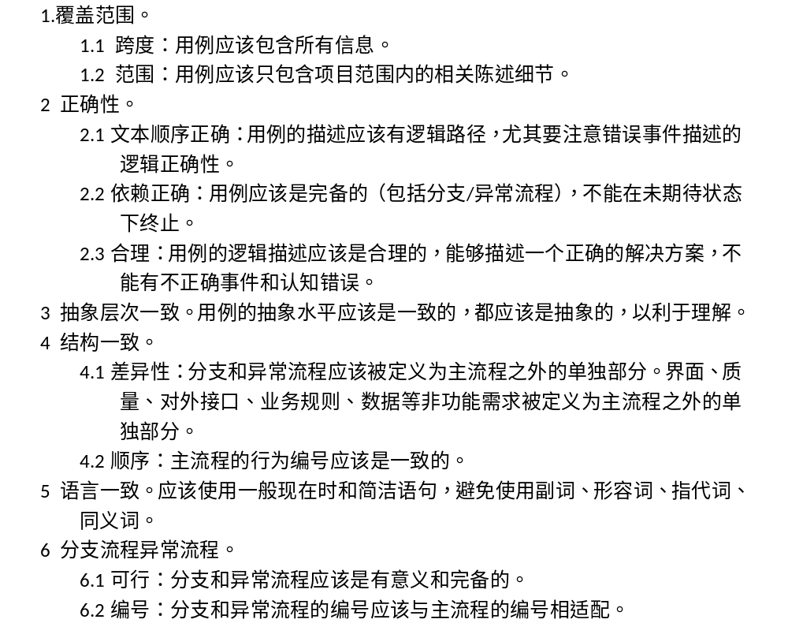
验证用例规格：CheckList

Slide 36
①它只考虑其他内容与功能需求之间的联系，却无法描述其他内容相互之间的联系，例如质量需求的相互依赖（目标模型）、界面需求的跳转（对外接口中的人机交互文档）、对外接口需求与质量需求的联系（IF作为主体承载目标实现）…
②只考虑存在联系的事实，却无法分析联系的合理性，例如有无遗漏功能需求、数据需求及业务规则是否充分、质量需求是否可行（需求分析）
所以，虽然用例/场景的优点非常明显，但它毕竟只是一种组织形式，不能寄希望于单凭用例/场景模型解决所有问题[Gottesdiener2002]，目标模型、面向对象分析模型或结构化模型等其他的模型形式仍然是必要的。

Slide 37
本章小结
需求获取的展开过程是递进、迭代的，场景/用例模型在其中起着重要的作用
场景/用例是需求的组织手段，是一种更为用户接受的需求线索表达方式
在实践中，场景/用例模型有很大的差异性，要正确掌握和使用需求的场景/用例特点
围绕场景/用例模型为核心，可以展开用户需求的获取活动

Slide 38
第9章.原型

Slide 39
什么是原型
“原型是一个系统，它内化了（capture）一个更迟系统（later system）的本质特征。原型系统通常被构造为不完整的系统，以在将来进行改进、补充或者替代。”
如果在最终的物件（final artifact）产生之前，一个中间物件（mediate artifact）被用来在一定广度和深度范围内表现这个最终物件，那么这个中间物件就被认为是最终物件在该广度和深度上的原型。

Slide 40
什么是原型
包括书面描绘、场景叙述、情节串联图板、幻灯演示、动画模拟、屏幕快照和程序代码等在内的各种被用来探索和论证软件系统功能的物件都是软件的原型
A prototype gives the stakeholder something real, or at least something that has the appearance of reality. The prototype makes the product real enough for stakeholders to bring up requirements that might otherwise be missed.

Slide 41
为什么要使用原型？
不确定性
  因为对未来知识有限，而无法确定某种决策的结果
不确定性是广泛存在的
  科学的目的是限定、解释不确定性，不是将不确定性转换为确定性
  人们厌恶不确定性：不确定性意味着不完全可控
软件工程中存在着大量的不确定性，原型、迭代和（方法）验证是人们解决不确定性的主要手段

Slide 42
为什么要使用原型？
软件工程中的不确定性
  需求的不确定性
    需求原型、迭代需求、需求分析技术
  设计的不确定性（设计约束与设计决策）
    设计原型（体系结构原型）、迭代设计、设计技术
  构造的不确定性（编译错误与运行表现）
    算法原型、调试、程序语言
  测试的不确定性（缺陷分布）
    测试环境、测试技术
  管理的不确定性（时间、成本、风险…）
    管理技术
  ……

Slide 43
抛弃式原型与演化式原型 – 定义
探索式（exploratory）
  以缺陷需求开始继而不断调整和修正需求的原型开发方式称为探索式，要尽可能的调整各种设计选项
  演示原型（presentation prototype），严格意义上的原型（prototype proper）
实验式（experimental）
  以清晰的用户需求和模糊的实现方法、实现效果、可行性开始，明确需求的可行性和技术实现方案
  定义一个对原型的评估方法，确定评估的属性
  试验原型（breadboard prototype）
演化式（evolutionary）
  以清晰的原型化需求和项目积累下来的原型资产为开始
  原型化的需求，也有项目积累下来的原型资产
  引示系统原型（pilot system prototype）

Slide 44
 | 不确定性分布 | 原型使用 | 其他解决方法
需求 | 涉众的需要不明确 | 严格意义的原型 | 迭代式开发 快速反馈 风险管理
设计 | 技术细节不明确 | 试验原型
构造 | 算法细节不明确 | 试验原型
测试 | 缺陷的发现与移除不明确 | 缺陷分布原型（缺陷植入）
迭代式开发 |  | 引示系统原型（体系结构原型）

Slide 45
为什么要利用原型
——需求工程
帮助需求工程师及早解决需求的不确定性：
  产品的用户对相关类别的产品没有经验，产品的细节需求存在着不确定性；
  用户在完成工作的方式上仍然存在障碍，产品在整体方案的可行性上存在着不确定性；
  用户在清晰说明他们的需求方面存在困难，这些相关的需求是有着不确定性的需求；
  需求工程师在理解用户的需求上存在困难，在澄清和理解之前，这些需求存在着不确定性；
  需求的可行性值得怀疑，即具体需求的可满足性存在着不确定性。
  创新性产品，它们的基本需求是潜在的，有着很大的不确定性；

Slide 46
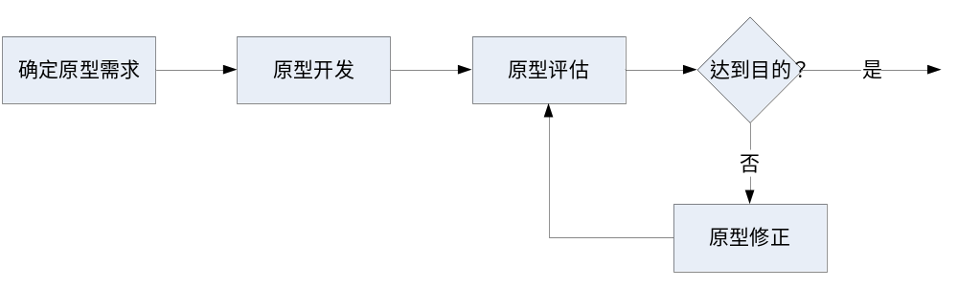
2.原型方法过程

Slide 47
2.原型方法过程——确定原型需求
界定不确定性
  可能发生的需求变更；
  存在冲突的地方；
  信息不充分的地方。
明确不确定的维度：外观（Look and Feel）、角色（Role）和实现（Implementation）
  外观是指用户对原型物件的具体感觉体验，即用户在使用原型物件时会看到什么、听到什么和感觉到什么
  角色是指原型物件在用户工作中的价值，也就是说它为什么是对用户有用的。
    原型物件到底能够帮助用户完成什么样的工作
  实现是指原型物件完成功能的细节技术和方法

Slide 48
2.原型方法过程
——原型开发
将探索不确定功能需求的原型构建得易于修改
让探索可行性的原型收集充分的数据
控制开发成本

Slide 49
2.原型方法过程
——原型评估
需要获取的评估者反馈
  评估者反应
  评估者建议
  创新思想
可以创建一些脚本来指导评估者的体验活动
务必要让合适的人从恰当的角度来评估原型
观察评估人员使用原型的过程
创造一个无偏见的环境，让评估人员畅所欲言

Slide 50
2.原型方法过程
——原型修正
一方面要依据评估人员的反馈
另一方面也要考虑事先的原型调整计划
原型一定要开发的容易修改！

Slide 51
抛弃式原型与演化式原型 – 使用要点
探索式和实验式方法产生的原型产品又被称为抛弃式原型
  花费最小的代价，争取最快的速度
  可能会使用简易的开发工具和不成熟的构造技术
  可能会忽略或简化处理原型目的不相关的功能特征
  要坚决的抛弃
演化式原型方法产生的原型产品被称为演化式原型（evolutionary prototype）
  质量要从一开始就能达到最终系统的要求
  要易于进行扩展和频繁改进，因此开发者必须重视演化式原型的设计
  仅应该被用于处理清晰的需求、规格说明和技术方案

Slide 52
3.2 控制原型开发成本
因为基于不确定的需求基础，所以抛弃式原型难免反复修改，导致代码质量较低，应该坚决抛弃
抛弃式原型的贡献不在于它的代码，而是它所包含的内容，它说明了正确的需求和正确的技术方案，如果认识不到这一点，他们就只能得到低质量的代码，而丢失真正宝贵的内容
控制抛弃式原型的成本
  “不要过于详细地构建抛弃式原型，只要它能够满足原型制作的目标就足够了。要抵制住诱惑，也要顶住用户的压力，不要向抛弃式原型添加更多的功能。”[Wiegers2003]

Slide 53
3.2 控制原型开发成本
——控制水平原型的开发成本
水平原型方法（horizontal prototyping）
  它仅仅实现选定功能所有层次中的某些特定层次
  建立的原型产品称为水平原型（horizontal prototype）
  要把注意力集中在概括性需求和工作流问题上
垂直原型方法（vertical prototyping）
  它会触及到选定功能实现的所有层次
  建立的原型产品称为垂直原型（vertical prototype）
  要保证真实实现它的各种功能
用尽可能低的成本开发水平原型

Slide 54
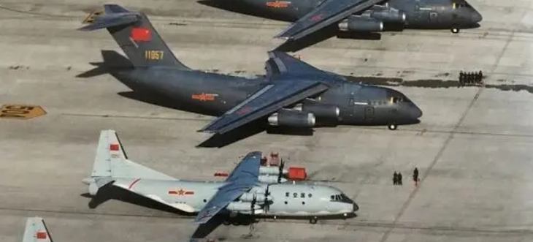
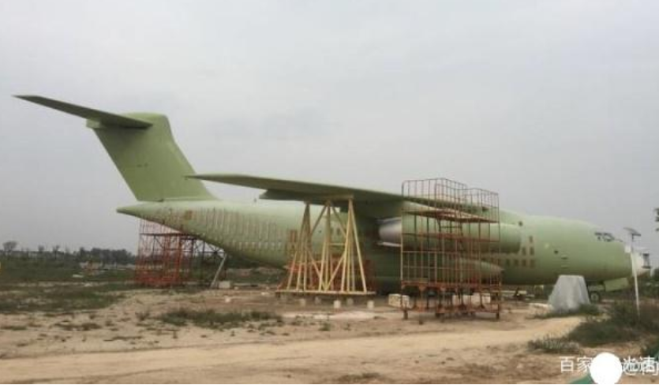
抛弃式原型：“鲲鹏起兮―大型运输机运20研制纪实”
一天，唐长红去结构所，进门前看到设计员小李站在那里望着大楼发呆，嘴里还念念有词，关切地问：“小李，哪儿不舒服？”小李笑了笑：“我负责的那条长桁，尽管设定了尺寸，但在电脑上怎么也体会不出它有多大，我出来找找感觉。”唐长红心里“咯噔”了一下：缺乏感性认识，设计师开始怀疑自己了，缺乏自信绝对不是什么好现象。
所谓物理样机，是根据设计方案制作出一个与真实飞机完全相同的大模型，让人直观了解未来飞机的样子。在数字化技术没有广泛应用之前，物理样机是飞机研制中的一个重要环节，在设计方案通过评审后，先搞一个物理样机，然后再转入工程研制阶段。
使用数字化手段在计算机上建立一个与物理样机功能相当的数字化模型，这个模型具有和真飞机一样的真实度。我国首架虚拟样机就是由一飞院建立的耿汝光通过深入调查，觉得搞物理样机实有必要，貌似耽误了一些时间，但可以大大降低风险

Slide 55
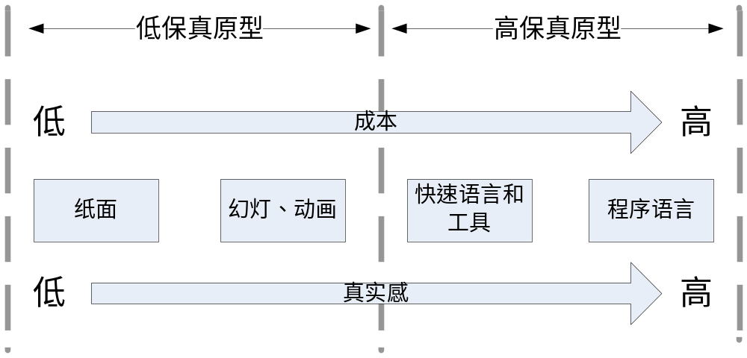
3.2 控制原型开发成本
——用尽量简单的介质降低成本
虚拟样机
物理样机
原型机

Slide 56
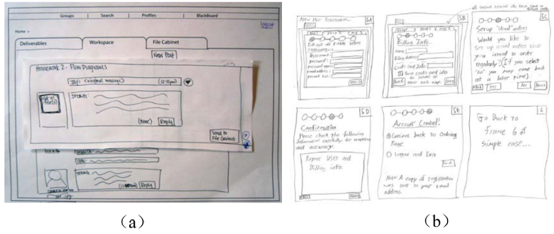

Slide 57
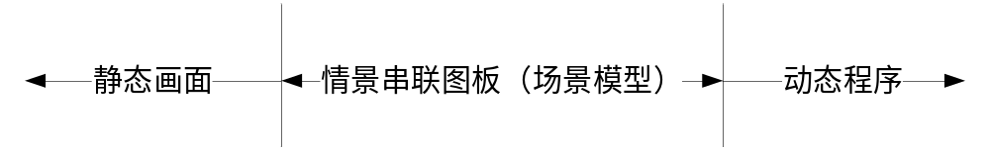
故事板原型
——原型的表现
HCI
Storyboard
Program

Slide 58
故事板原型
故事板最早是好莱坞在设计电影场景和卡通故事时使用的，卡通制作者通过勾画出一系列相连的图片来展示一个卡通故事，具有更直观、可视化的故事叙述能力
将原来分散的功能与步骤组织成故事，让普通人能够更好地体验与评估
原型和用例/场景通常结合使用[Mannio2001]：为需要探索和澄清的用例/场景建立故事板原型，或者依据故事板原型的评估结果建立清晰、明确的用例/场景描述

Slide 59
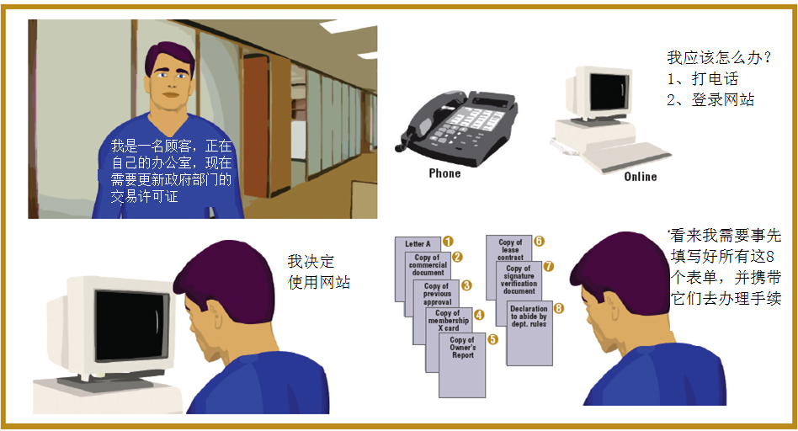

Slide 60
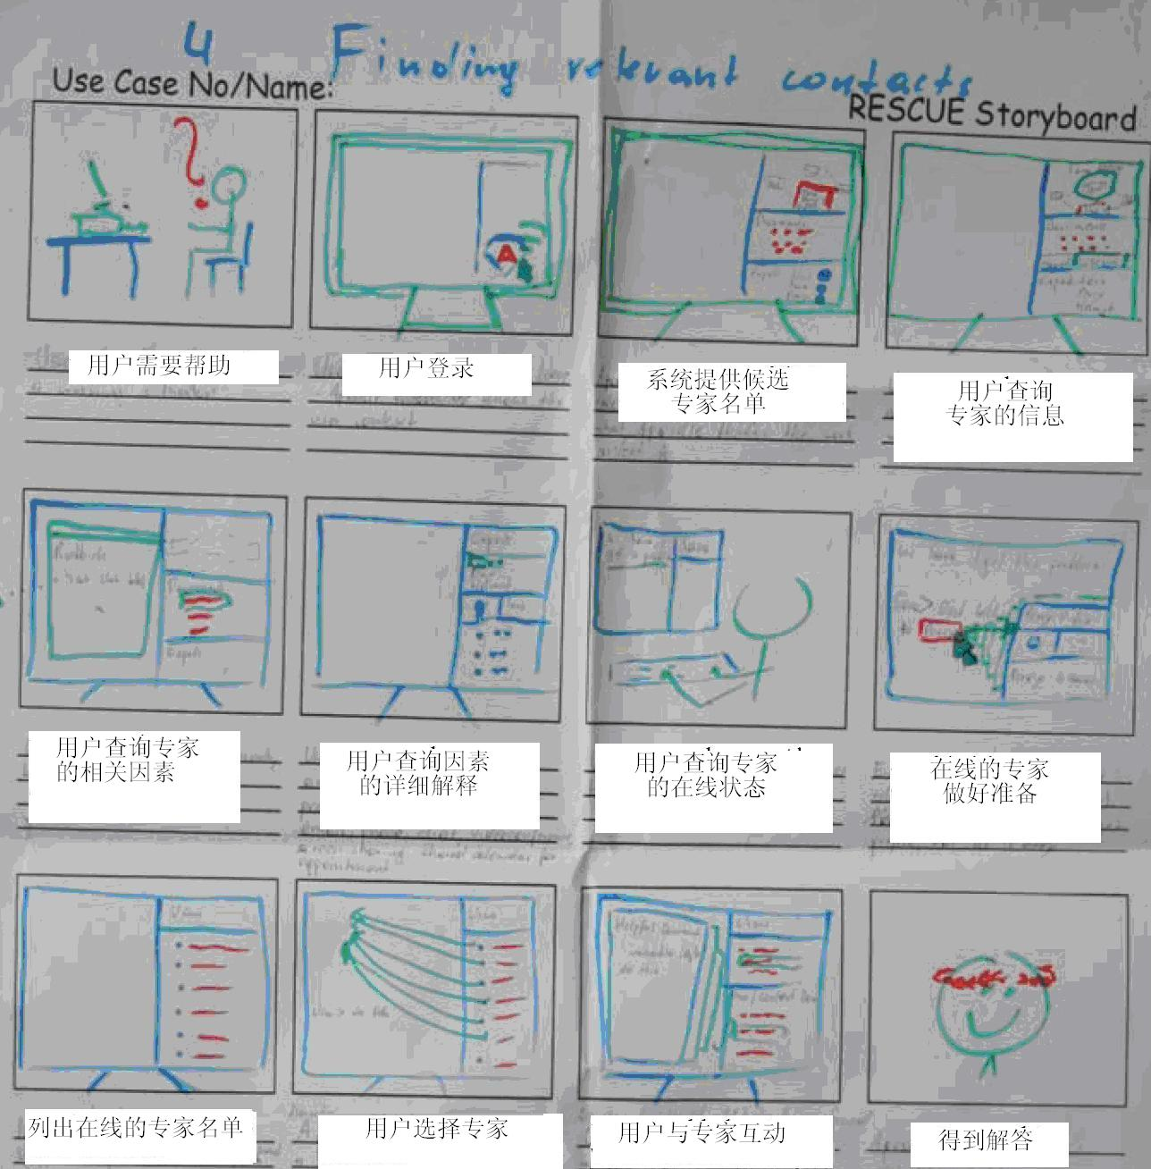
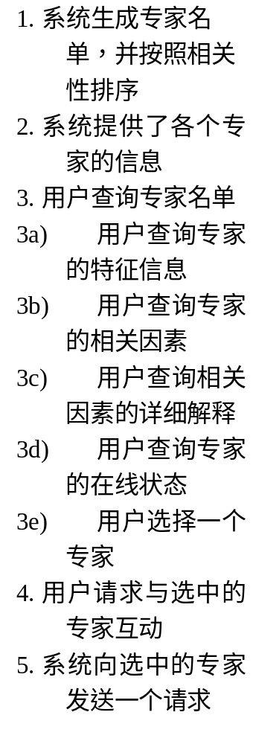

Slide 61
故事板原型构建
明确故事板原型要素
  角色（Who）；
  内容（What）；
  方法（How）。
建不同类型的故事板原型
  被动（Passive）故事板原型 - 连环画
  主动（Active）故事板原型 – 漫画
  交互（Interactive）故事板原型 – 网页

Slide 62
3.4. 原型方法的风险
原型开发工作投入太多的工作，使得开发团队消耗了过多的时间和过大的成本
涉众看到了一个正在运行的原型，得出产品几乎已经完成的结论，从而提出快速交付产品的不当要求
  不要将原型的功能开发的太好，以免用户提出“交付”的要求
用户可能会被原型所表现出来的非功能特性遮蔽了眼睛，从而忽略了他们更应该重视的功能特性
在澄清需求不确定性的同时也可能会掩盖一些用户的假设，这些假设将会无从发现

Slide 63
本章小结
原型是软件开发当中消除不确定性风险的有效工具，是一种有效的需求获取方法
原型的体系是复杂的，不同类型的原型具有不同的作用和创建要求，实践当中应该综合考虑各种应用因素选择合适的类别
一个完整的原型方法过程可以帮助更有效的应用原型方法
原型方法的应用可能会给项目带来相应的风险，需要妥善的加以解决

Slide 64
第10章. 观察和文档审查

Slide 65
主要内容
观察的情境适用性
观察方法的应用
文档审查方法的应用

Slide 66
1. 观察的情境适用性
应用于用户无法完成主动的信息告知的情况下
  采样观察（Sampling Observation）
  民族志（Ethnography）
  话语分析（Discourse Analysis）
  协议分析（Protocol Analysis）
  任务分析（Task Analysis）

Slide 67
1. 观察的情境适用性
——事件的情景性（situatedness）
某些事件只有和它们发生时的具体环境联系起来，才能得到理解
  突现（Emergent）：集体促成 ，互动中突现
  局部（Local） ：特定的上下文环境
  暂时（Contingent） ：演进过程中的一刻
  涉身（Embodied） ：参与者的认知和能力受限
  开放（Open） ：业务不确定并开放，以后完善
  模糊（Vague） ：基于潜在知识，尚未明确表达

Slide 68
1. 观察的情境适用性
——观察方法解决的问题
理解复杂的协同事件
  突现，民族志
获取工作中的异常处理
  局部 ，采样观察、民族志
获取与用户认知不一致的实际知识
  暂时，采样观察、民族志
了解用户的认知
  涉身 ，民族志 、话语分析
获取默认（tacit）知识
  模糊，采样观察、民族志、协议分析

Slide 69
方法 | 情景性性质 | 描述
采样观察 | 局部 | 对工作进行一段时间的观察，发现其中的异常处理
 | 暂时 | 对实际工作进行观察，发现并纠正其与规章、手册或者用户意识中的不同
 | 模糊 | 观察特殊事件的进行，发现用户工作中的潜在知识
民族志 | 突现 | 通过观察，分析群体的互动，理解复杂的协同事件
 | 局部 | 长时间的观察，可以发现各种情况下的异常处理和特殊情况
 | 暂时 | 对实际工作进行观察，发现并纠正其与规章、手册或者用户意识中的不同
 | 涉身 | 在观察中学习，了解用户本身的认知和能力
 | 模糊 | 了解各种基础的细节，能够发现用户工作中的潜在知识
会话分析 | 涉身 | 通过分析用户交谈发现用户的认知和能力
协议分析 | 模糊 | 发现用户工作中的潜在知识

Slide 70
主要内容
观察的情境适用性
观察方法的应用
  采样观察
  民族志
文档审查方法的应用

Slide 71
2.1 采样观察
 | 时间采样 | 事件采样
优点 | 通过随机的观察减少偏差 对频繁发生事件取代表性事件进行观察 | 允许在行为展开过程中观察 允许对指定的重要事件进行观察
缺点 | 用分段的方式来收集数据不能提供全面信息的时间 漏掉不经常发生却很重要的事件 | 消耗大量时间 漏掉频繁发生事件的代表性样本
适用情景 | 发现异常流程 验证用户知识和实际工作的一致性 | 获取默认知识 验证用户知识和实际工作的一致性

Slide 72
2.2 民族志
典型示例是复杂的协同问题
优点
  能够得到信息的深度理解
  能够让真实世界的社会性因素可见化
  打破人们已有的一些错误假设和错误观念
缺点
  需要耗费很多的时间
  调研结果很难传递到开发过程

Slide 73
2.2 民族志
——针对复杂协同问题的民族志
关注三个方面的内容：
  工作的分布式协同（Distributed Coordination）
    要特别注意那些利用物件实现的协同和创建这些物件的文书工作
  工作的计划和程序（Plans and Procedures）
    关注它们在组织活动中的应用方式
    发现实际工作和文档化程序之间存在的偏离
  工作的意识（Awareness of Work）
    活动是如何对协同中的其他人可见或者可理解的？

Slide 74
2.2 民族志
——适用普通民族志的规则
应该定期的记录发现
尽快的记录可能会在观察过程中发生的面谈
定期的复查和更新自己的想法
确定管理海量数据的应对策略

Slide 75
主要内容
观察的情境适用性
观察方法的应用
文档审查方法的应用

Slide 76
3. 文档审查方法的应用
文档类型 | 文档审查方法 | 描述
相关产品的需求规格说明 | 需求重用 | 分析相关产品的规格说明，发现可以移植到到新产品中的需求信息，进行需求的重用 问题域信息 用户界面特征 业务需求、组织策略、政策法规
硬数据 | 文档分析 | 阅读、研究得到的硬数据，从中发现需求信息 问题域信息 工作流程 业务细节
客户的需求文档 | 需求剥离 | 抽取客户的需求文档中的需求描述 粗粒度需求

Slide 77
8.1 硬数据类型
定量硬数据
  数据收集表格
    反映了组织的信息流
    收集正在使用的每张空白表格表格 、填写和分发说明
    对比填写好的表格
      表格中是否有从来都不填写的数据项；
      应该收到表格的人是否真的收到了；
      他们是否按照正常程序使用、存储和丢弃表格
      等等
  统计报表

Slide 78
8.1 硬数据类型
定量硬数据
  数据收集表格
  统计报表
    反映了组织过去的主要业务和业务目标
    统计规则也是一种丰富的知识，统计项分解为细节业务数据的过程往往也就是组织目标分解到具体业务的过程
    根据实际工作填写过的统计报表，就可以发现组织实际的业务执行状况，从中发现组织面临的具体问题

Slide 79
8.1 硬数据类型
定性硬数据
  整个组织的描述文档
    组织结构图 ：帮助发现项目的关键涉众
    门户网站：反映组织的业务开展状况
  业务指导文档
    工作指南和规章手册 ：解释业务的详细执行过程，反映业务的具体细节
  业务备忘
    反映业务的实际执行情况
    形成对组织工作过程的清晰理解

Slide 80
8.2 采样方法
采样数量
  样本大小＝p×(1－p) ×（确定性因子/可接受的错误）²
    P是差异样本比例，未知的情况下设为0.25
期望的确定性 | 确定性因子
95% | 1.960
90% | 1.645
80% | 1.281

Slide 81
8.2 采样方法
采样数量示例
  每10张发票中就有1张发票与常规情况不同
  希望发票样本中包含所有的情况具有90%的确定性
  样本大小为：
    SS=0.10×(1－0.10)×（1.645/0.10）²=25

Slide 82
8.2 采样方法
采样方式
  随机抽样
    随机地采样数据
  分层抽样
    考虑系统的分层，从每一层中随机抽取一个样本

Slide 83
3. 文档审查方法的应用
文档类型 | 文档审查方法 | 描述
相关产品的需求规格说明 | 需求重用 | 分析相关产品的规格说明，发现可以移植到到新产品中的需求信息，进行需求的重用 问题域信息 用户界面特征 业务需求、组织策略、政策法规
硬数据 | 文档分析 | 阅读、研究得到的硬数据，从中发现需求信息 问题域信息 工作流程 业务细节
客户的需求文档 | 需求剥离 | 抽取客户的需求文档中的需求描述 粗粒度需求

Slide 84
本章小结
在需求获取的诸多方法当中，观察的作用越来越显重要，它可以帮助解决情景性问题
采样观察的应用方法较为固定，但民族志的应用非常复杂，需要很多的实践积累
文档审查方法是专门用于处理各种硬数据的需求获取方法

